Slide 1
手把手教你学单片机
--51单片机C语言开发
金沙滩工作室
http://www.kingst.org
作者：宋雪松

Slide 2
第十九课：
实践项目开发——多功能电子钟

Slide 3
类型说明typedef
typedef 原类型名 新类型名
typedef signed char int8; // 8位有符号整型数
typedef signed int int16; //16位有符号整型数
typedef signed long int32; //32位有符号整型数
typedef unsigned char uint8; // 8位无符号整型数
typedef unsigned int uint16; //16位无符号整型数
typedef unsigned long uint32; //32位无符号整型数
不推荐的写法： #define uchar unsigned char

Slide 4
typedef和#define的区别
#define是由预处理完成的，而typedef则是在编译时完成的。
#define uchar unsigned char
typedef unsigned char uint8;
对于#define来说，更多是进行程序可读性、易维护的替换
#define LCD1602_DB P0
#define SYS_MCLK (11059200/12)
typedef unsigned char uint8; uint8 i, j;
#define uchar unsigned char uchar i, j;
typedef int* int_p; int_p i, j; 等价于 int* i; int* j;
#define int_p int* int_p i, j; 等价于 int* i; int j;

Slide 5
头文件
#include<文件名>：表示预处理程序直接到系统指定的“包含文件目录”去查找。
#include"文件名"：首先在当前文件所在的文件目录中查找被包含文件，如果没有找到才会再到系统的“包含文件目录”去查找。
main.h包含内容：
1、main.c使用的宏；
2、其他.c文件要用到的在main.c中定义的全局变量，进行extern。
3、main.c内自定义类型进行声明。
4、main.c内提供给其他文件使用的全局函数。
1、已经定义过此变量的文件不需要进行外部声明语句。
2、如果a.h包含main.h文件，b.h也包含了main.h文件，如果Lcd.c文件既包含了a.h，又包含了b.h，那样就会出现重复包含，会发生函数和变量的重复声明。

Slide 6
条件编译
用法1： #if 表达式
程序段1
#else
程序段2
#endif
#define PLAN 0
#if (PLAN == 0)
程序段1
#else
程序段2
#endif

Slide 7
条件编译
表达式二：
#ifdef 标识符
程序段1
#else
程序段2
#endif
表达式三：
#ifndef 标识符
程序段1
#else
程序段2
#endif

Slide 8
多功能电子钟--项目需求分析
功能需求：
日期、时间、星期、按键校时、闹钟、温度测量、红外遥控校时。
人性化设计需求：
时间显示： 数码管(醒目)
星期显示：点阵(醒目+显示有限)
装饰： 来回流水灯
日期、温度和闹钟等辅助信息显示：液晶
近距离校时：按键
远距离遥控校时：红外遥控器

Slide 9
多功能电子钟--程序结构规划
功能模块：
时间走动：DS1302
显示时间：点阵、数码管、独立LED、液晶
校对时间：板载按键、遥控器
闹钟：蜂鸣器
底层划分：
1、DS1302走时的核心自成一个模块
2、点阵、数码管、独立LED都属于LED，控制方式类似都需要动态扫描，作为一个整体模块
3、液晶显示有时序要求，独立一个模块
4、按键和遥控器的驱动各自成为一个模块
5、18B20温度底层程序
应用层：
Timer.c：调度各种显示驱动函数、决定哪个数据显示在何处、执行按键功能动作、对比当前时间和闹钟时间等等上层功能。
main.c：执行主循环扫描、系统时间、个别零散小功能函数

Slide 10
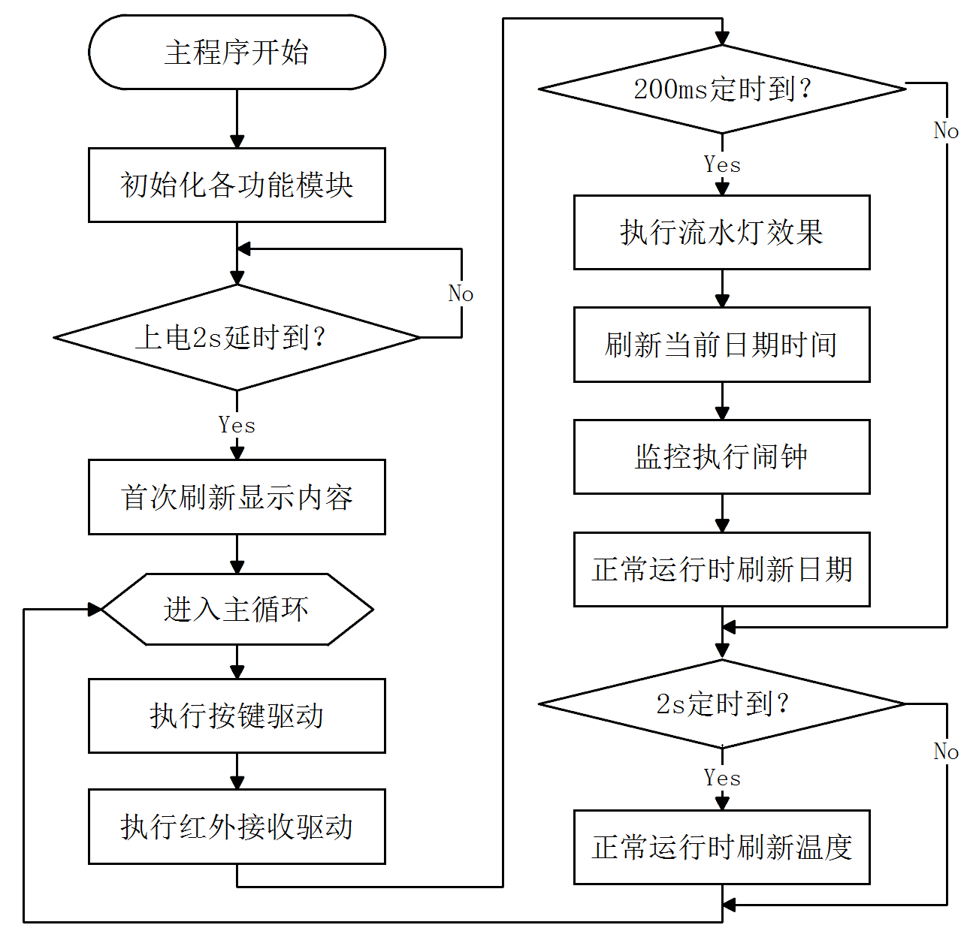
应用层流程图

Slide 11
多功能电子钟--程序代码编写流程
1、工程建立和文件存放分配。
2、根据原理图进行全局参数声明、引脚声明、类型说明等头文件编写。
3、功能模块调试：
  1>1602液晶功能调试
  2>LED和蜂鸣器功能调试：定时器2
  3>DS1302读写调试
  4>温度显示调试
  5>板载按键功能调试 ：定时器0
  6>红外遥控器按键功能调试：定时器1
4、应用层程序调试
5、综合程序总体功能调试

Slide 12
作业
1、学会使用类型说明定义新类型，能够区别typedef和#define。
2、学会建立编写头文件，并且掌握头文件的格式。
3、掌握条件编译的用法。
4、独立将多功能电子钟项目开发的代码完成。

Slide 13
如有疑问，请登录http://www.kingst.org交流
谢谢！

